Slide 1
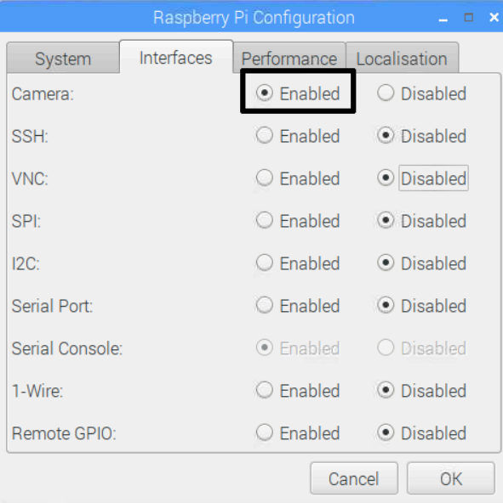
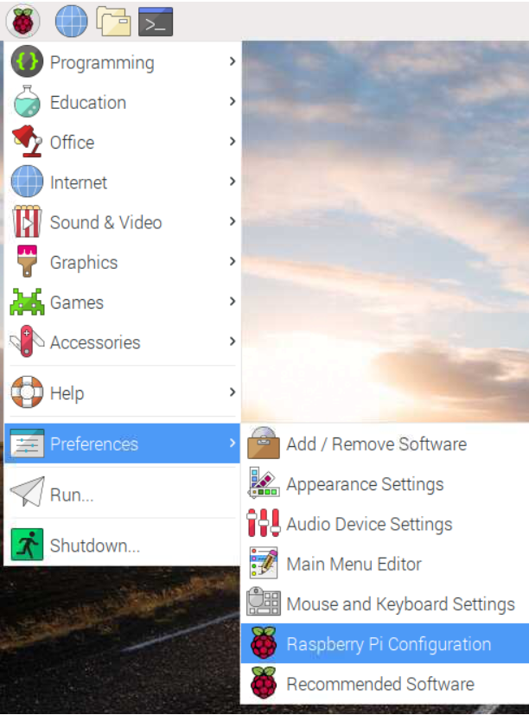
파이 카메라 연결
https://projects.raspberrypi.org/en/projects/getting-started-with-picamera
라즈비안을 최신 상태로 유지
sudo apt-get update / sudo apt-get upgrade
sudo apt update / sudo apt full-upgrade
리부팅 후 파이 카메라 옵션 Enable 시킨다.
파이 카메라 사용방법
1] 브로드컴의 VideoCore 멀티미디어 프로세서에 최적화된 MMAL(Multi-Media Abstraction Layer) 라이브러리를 활용한 유틸리티 프로그램과 파이선 모듈을 횔용하는 방법
2] 2013년 공식 배포된 파이캠을 위한 V4L2 커널 디바이스 드라이버를 설치하고 일반 USB 웹 캠처럼 활용하는 방법

Slide 2
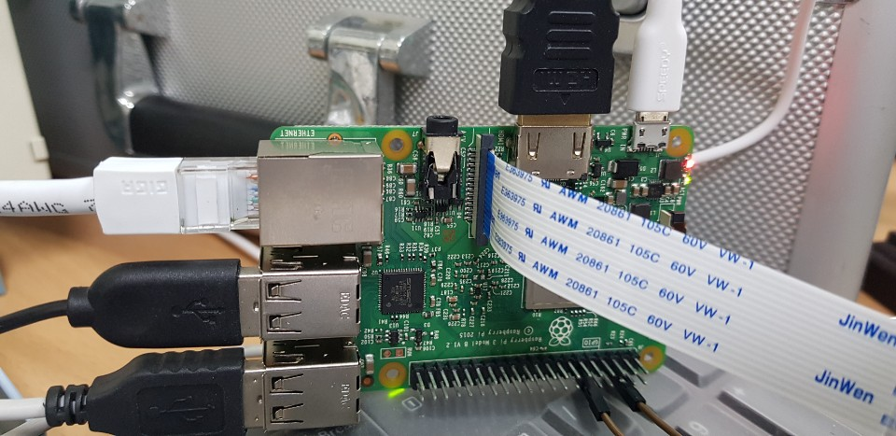
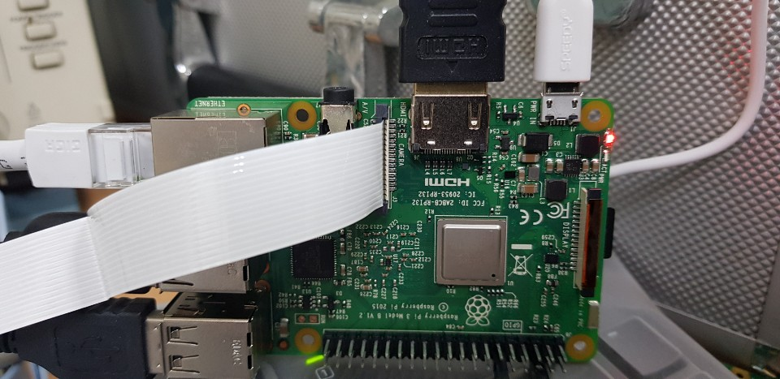
커메라 연결

Slide 3
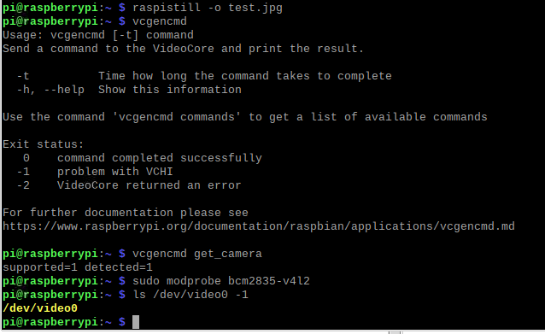
cpenCv에서 카메라 모듈에 접근 허용하기

Slide 4
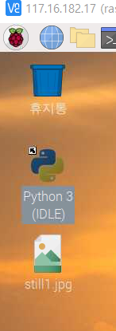
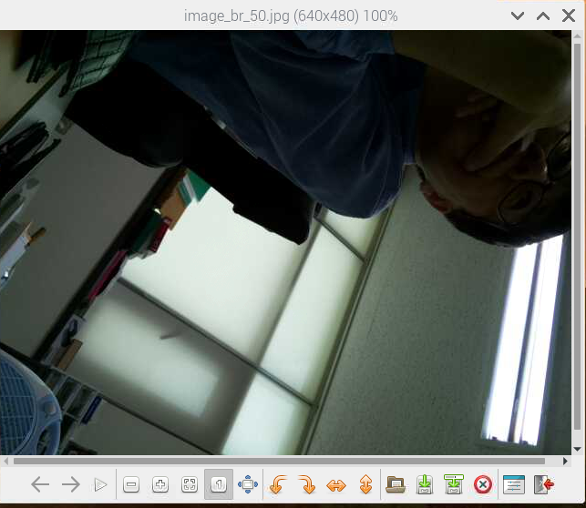
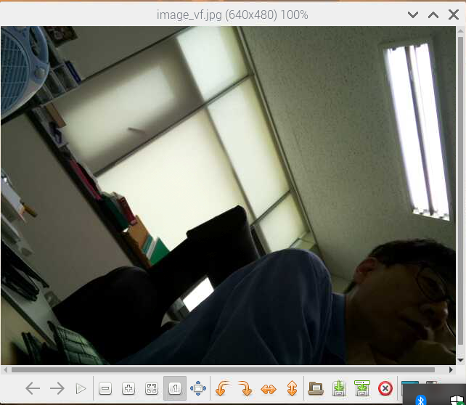
파이캠 유틸리티를 횔용한 사진 / 비디오 --
사진 기본 촬영
raspistill –o Desktop/image.jpg
미리보기 창이 뜨고 5초 뒤에 사진을 쵤영한다. 5초 후 창이 닫히기 전 마지막영상이 저장된다.
시간 조정 옵션은 –t(millisecond) 사용, 카메라 셋업등의 시간을 고려해서 보통 2초 후 사진을 촬영함.
raspistill –t 1000 –o image.jpg
10초 뒤 사진 저장
크기조절 옵션 : w,h
raspistill –t 500 –w 640 –h 480 –o Desktop/image_640_480.jpg
밝기조절 / 화면 좌우/상하 회전 등 다양한 옵션 사용해 보기
raspistill –br 0(50,100) –o Desktop/image_be.jpg
raspistill –vf(hf) –o Desktop/image_vf.jpg
비디오 기본 촬영
raspivid -o Desktop\video.h264
기본 5초간 촬영한다.
촬영 시간조절은 –t 옵션을 사용한다.
단위는 millisecond임.

Slide 5
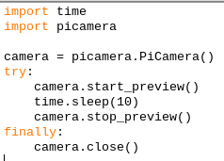
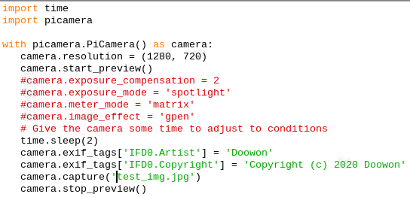
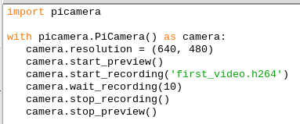
python-picamera 모듈
모듈 설치
sudo apt-get install python-picamera
또는
sudo apt-get install python-pip
sudo pip install picamera
아래 코드 입력 후 실습!
/home/pi/MyCam폴더를 만든 후
그 폴더에 실습 영상들을 저장!! (.capture(‘/home/pi/Desktop/test.jpg’)
저장 위치를 지정하지 않을 경우(.capture()) 소스코드가 있는 폴더에 자동 저장됨.
프리뷰 윈도우 크기 조절 : camera.start_preview(fullscreen=False, window=(100,20,640,480))
10초간 기록 sleep(10)해도 됨.

Slide 6
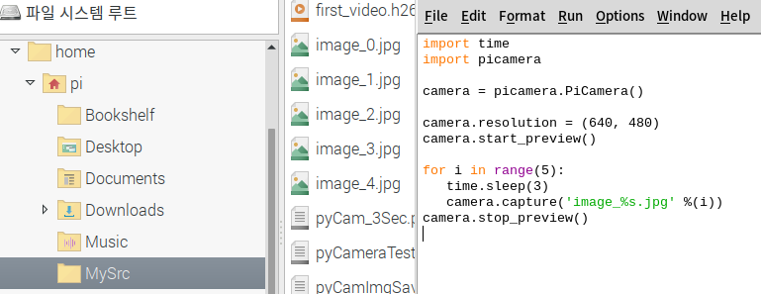
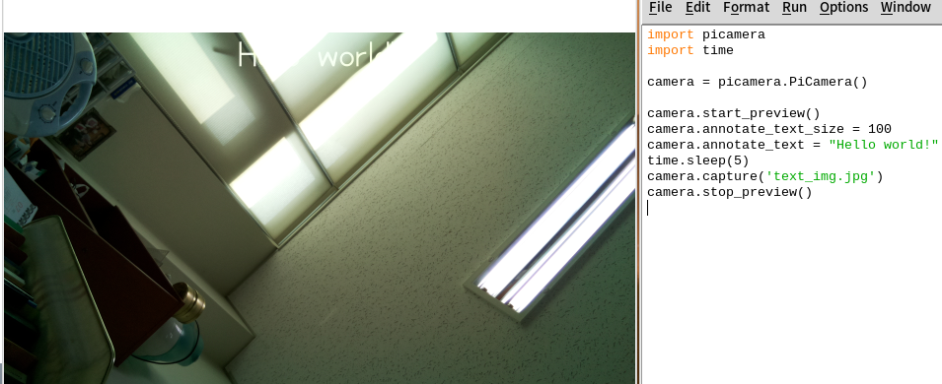
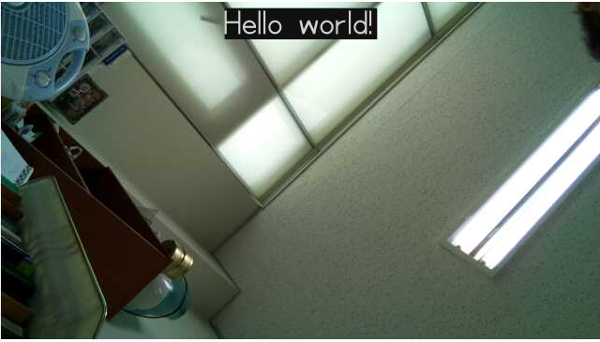
글자와 배경색 변경
camera.annotate_background = picamera.Color(‘black’)
camera.annotate_foreground = picamera.Color(‘yellow’)

Slide 7
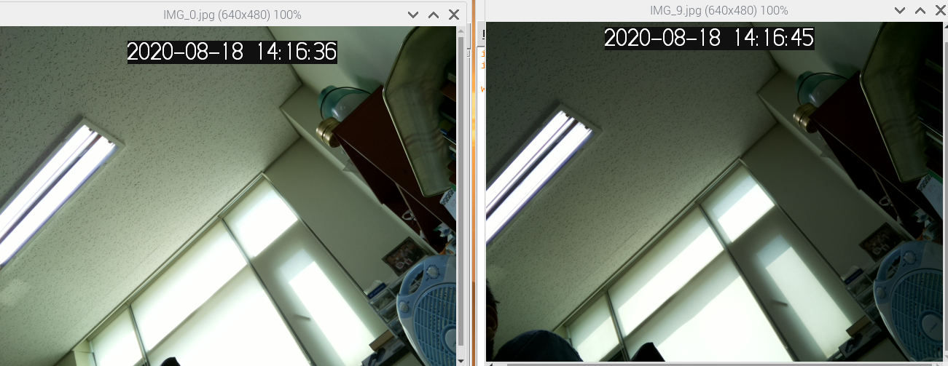
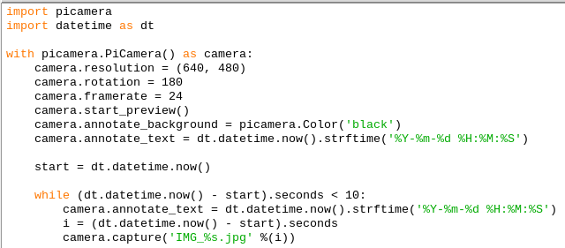
10동안 1초 마다 영상 기록

Slide 8
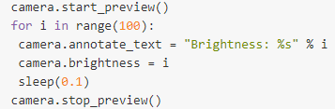
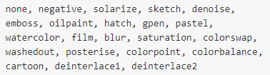
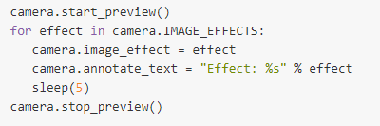
파이카메라 옵션1
밝기
camera.brightness = 0 ~ 100
기본 밝기는 50
대비
camera.contrast = 0 ~ 100
기본 50
contrast를 1에서 100까지 변화시켜보기!!!!
이미지 효과들
camera.image_effect = ‘colorswap’

Slide 9
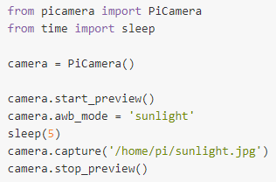
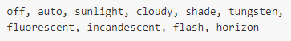
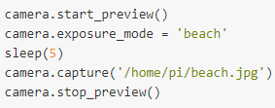
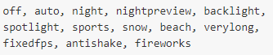
파이카메라 옵션1
화이트 밸런스
camera.awb_mode = ‘sunlight’
기본은 auto
노출
camera.exposure_mode = ‘beach’
기본값은 auto

Slide 10
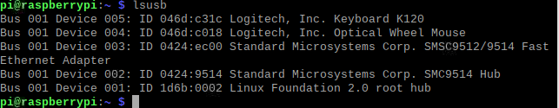
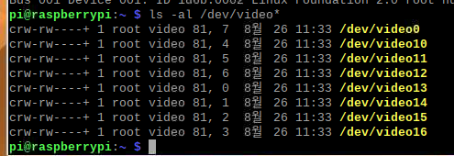
USB 웹캠 사용하기
USB 웹캠을 라즈비안에 연결하려면 UVC(USB Video Class) 표준에 호환되는 웹캠을 선정.
Microsoft, Logitech. 제품은 대부분 UVC와 호환됨.
USB 보드의 전류 용량(포트별 140mA)을 확인 한 후 웹캠을 선정해야 됨.
만약 포트의 전류양을 초과하는 웹캠의 경우 별도의 전원장치가 포함된 제품을 선정해야 됨.
usb 웹캠을 라즈베리파이와 연결 후
lsusb 명령을 통해 연결된 장치(USB 웹캠)을 확인
/dev/video0 이라는 파일이 생성되었는지 확인 ( ls –la /dev/video* )
연결된 USB 포트에 따라 /dev/video1…. 이 될 수있음.

Slide 11
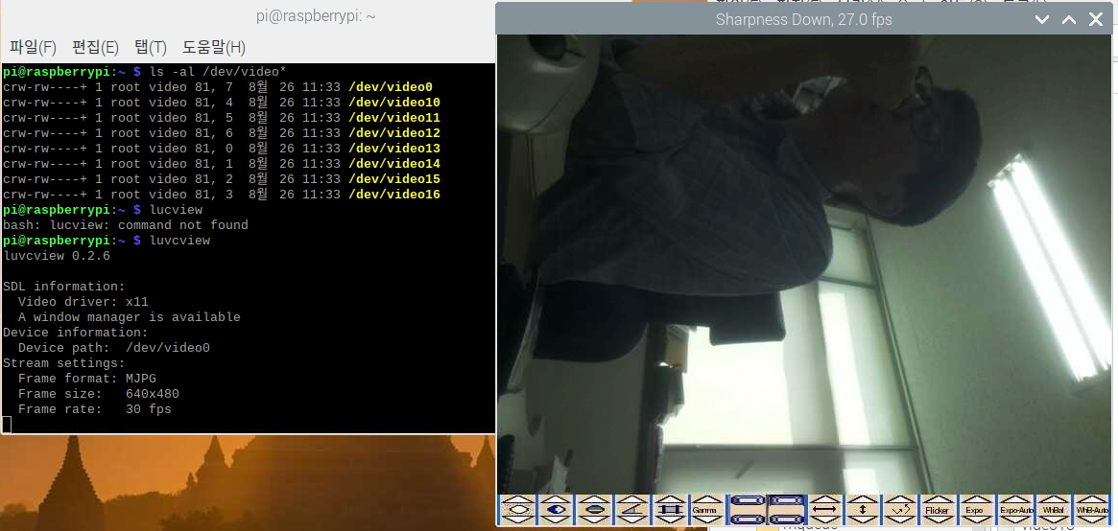
luvcview를 이용한 USB 웹캠 활용
USB 웹캠의 영상을 화면에 보여주는 프로그램 인스톨(luvcview )
VUC 호환 USB웹캠, TV튜너등과 같은 비디오 장치를 동작시키는 linux 커널인V4L(Video for Linux)에서 제공하는 API를 이용하여USB 웹캠의 영상을 화면에 보여준다.V4L은 버전1(V4L1)과 버전2(V4L2)가 있음.
sudo apt-get install luvcview
luvcview → 화면이 영상에 출력됨. 화면 출력이 안될 경우 update 후 reboot한 다음 다시 실행시킨다.

Slide 12
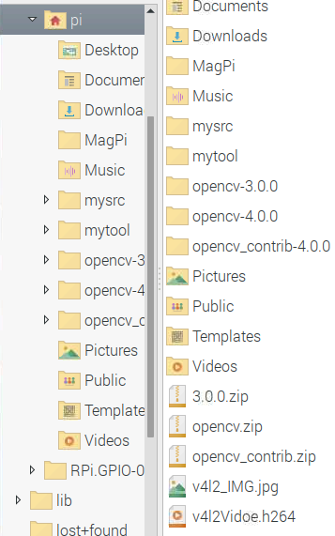
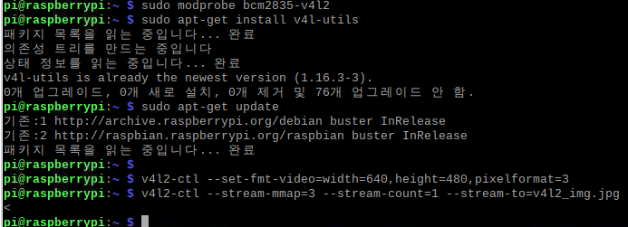
V4L2 커널 디바이스 드라이버를 활용한 USB 웹캠 – 비디오/이미지 촬영
V4L2 커널을 이용하면 USB 웹캠처럼 파이카메라를 사용 할 수 있다.
아래와 같이 v4l2 커널 드라이버 및 유틸리티를 설치한다.
sudo modprobe bcm2835-v4l2
sudo apt-get install v4l-utils
V4L2드라이버가 설치되어 있어야 사용가능한 프로그램.
OpenCV, piGame, SkyPe, tvtime, Gstreamer, FFMpeg,Dvswitch , VLC media player
비디오 녹화
v4l2-ctl –-set-fmt-video=width=640,height=480,pixelformat=4
v4l2-ctl –-stream-mmap=3 –-stream-count=100 –-stream-to=v4l2Video.h264
이미지 녹화
v4l2-ctl –-set-fmt-video=width=640,height=480,pixelformat=3
v4l2-ctl –-stream-mmap=3 –-stream-count=1 –-stream-to=v4l2_IMG.jpg

Slide 13
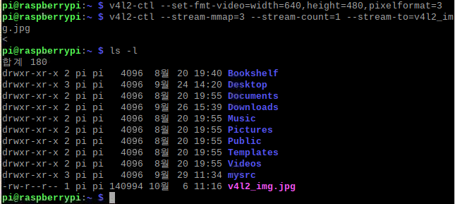
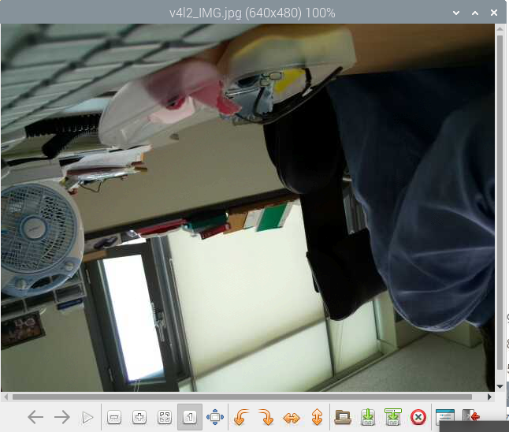
V4L2 커널 디바이스 드라이버를 활용한 이미지 저장

Slide 14
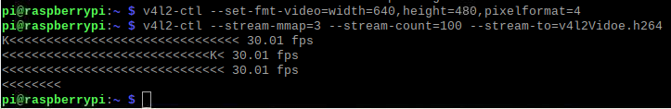
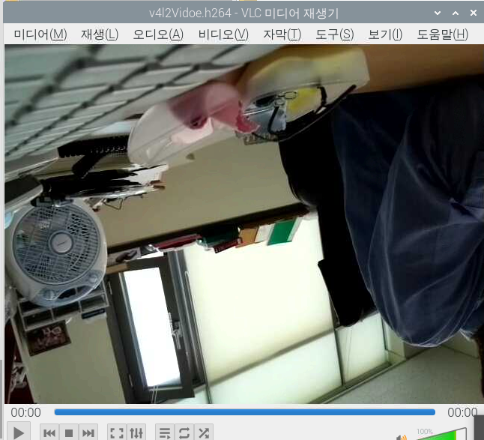
V4L2 커널 디바이스 드라이버를 활용한 동영상 저장

Slide 15
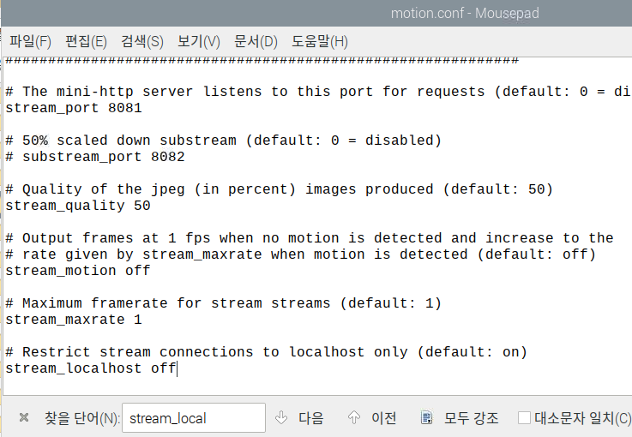
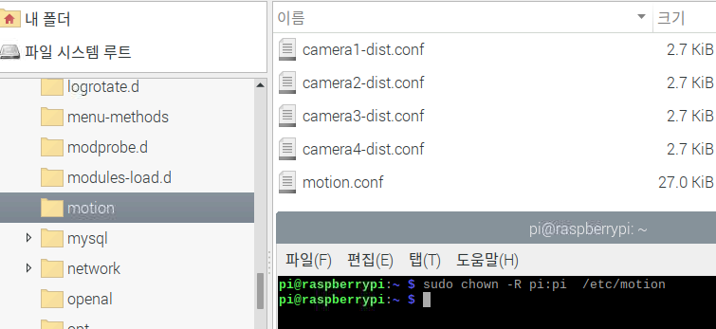
motion을 이용한 원격 감시시스템
리눅스에서 웹캠스트리밍 프로그램 종류 : motion, mjpg-streamer, vlc
motion 프로그램 : 웹캠 영상 스트리밍 뿐 아니라 움직임을 감지하는 기능이 포함되어 있음.
sudo apt-get install motion
/etc/motion/motion.conf 파일에서 아래 사항을 수정. 먼저 motion폴더 및 폴더내 모든 파일들의 소유자를 root에서 pi로 바꾼다.

Slide 16
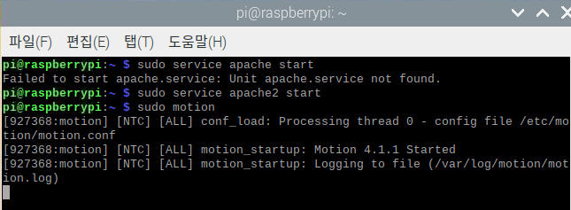
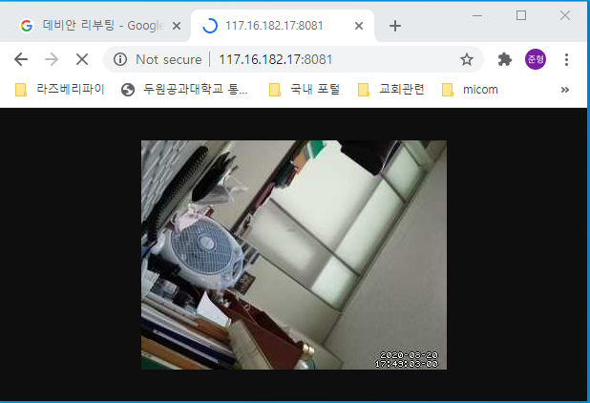
아파치 서버 시작
sudo service apache2 start
motion 프로그램 시작
sudo motion
다른 컴퓨터나 스마트폰에서 스트리밍 확인
117.16.182.17:8081
bottle등과 같은 프레임 워크 실행 후 motion실행시
온라인으로 접속이 안될 수도 있음.
다시 부팅 후 apache2를 시작하고 motion을 실행시킨다.

Slide 17
motion.conf
/dev/video0" 장치를 사용하여 V4L2 API를 통해 동영상을 촬영하고, 촬영한 동영상을 network을 통하여 Web으로 전송함.
v4l2드라이버가 설치 되어 있어야 됨.
1. daemon이란 어떤 서비스 요청을 받았을 때 즉시 처리해 줄 수 있도록 사전에 미리 가동시켜 놓은 어떤 프로그램을 의미함.
"daemon off"로 되어 있는 부분을 "daemon on"으로 변경
2. "videodevice /dev/video0"는 <Motion> 프로그램이 V4L2 driver를 활용하여 "/dev/video0" 장치를 통하여 영상을 촬영함을 의미
3. # Threshold for number of changed pixels in an image that triggers motion detection (default: 1500)
- 움직임의 민감도에 대한 경계설정. 장면이 얼마나 변동되어야 움직임으로 감지할 것인가에 대한 것이다. 숫자를 적게 하면 민감함.
- threshold 1500
4. # Use ffmpeg to encode mpeg movies in realtime(default:off)# Always save images even if there was no motion (default: off) - 움직임이 감지되었을 때 이미지와 함께 비디오 파일을 저장할 것인지를 지정(기본값:off(움직임감지), on:항상)
emulate_motion off
5. 움직임이 감지되어 비디오 파일을 저장할 때 어떤 format으로 저장할 것인지를 지정
ffmpeg_video_codec mp4
6. # The mini-http server listens to this port for requests (default: 0 = disabled)
- webcam에 연결하기 위한 port 지정 : 기본적으로 "8081"이 지정되어 있음. 다른 port를 사용하고자 하면 이 값을 변경하면 됨.
webcam_port 8081
7. # Restrict webcam connections to localhost only (default: on)
- webcam을 loal host에서만 연결하도록 허용할 것인지를 결정.
- 네크워크상의 다른 컴퓨터에서 접속하도록 허용하기 위해서 "webcam_localhost off" 상태로 변경 해야 됨.

Slide 18
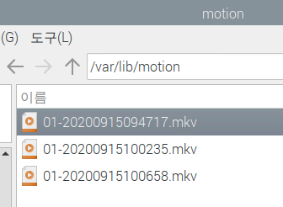
8. # Target base directory for pictures and films Recommended to use absolute path. (Default: current working directory)
- 움직임이 감지되었을 때 이미지와 비디오 파일을 어디에 저장할 것인지를 지정
target_dir /var/lib/motion
요약
daemon -> on 프로그램을 백그라운드에서 별도로 실행가능
framerate -> 100 ( 초당 프레임 수가 너무 많음. 10정도?)
stream_maxrate ->100
stream_port ->8081 송출 포트번호 설정
stream_quality -> 100
webcontrol_localhost on -> off 로컬호스트에서만 연결을 제한하지 않도록
stream_localhost on -> off 로컬에만 사용할지(on) 다른 컴이나 장비로 접속할지(off)
quality ->100
post_capture ->5
output_pictures on -> off 영상을 저장할지, 저장하면 끊김
ffmpeg_output)movies on -> off 실시간 mpeg 인코딩 라이브러리(ffmpeg)
stream_motion on 움직임이 없으면 1프레임, 감지되면 stream_maxrate 값으로..
stream_maxrate 100 감지되는 초당 횟수
sudo service motion start -- daemon으로 시작하면 접속이 안됨.??? daemon을 off로 하면 접속 잘됨.
sudo motion
sudo service motion stop / sudo service motion restart
실습 : 녹화는 되지 않고 스트리밍만 되게
motion.conf설정을 변경하시오.

Slide 19
mjpg-streamer
1. 시스템 update / upgrade
sudo apt-get update
sudo apt-get upgrade
2. Mjpg-stream 컴파일을 위해 아래의 영상관련 라이브러리 및 관련 패키지를 설치.
$sudo apt-get install git cmake libjpeg8-dev imagemagick –y
3. mjpg-streamer 컴파일시 요구하는 videodev.h 헤더파일 대신 변경된 videodev2.h 파일로 링크한다. $sudo ln –s /usr/include/linux/videodev2.h /usr/include/linux/videodev.h 4. mjpg-streamer 다운로드 및 컴파일 하기
$git clone https://github.com/liamfraser/mjpg-streamer
$cd ~/mjpg-streamer/mjpg-streamer-experimental 5. 이동한 폴더에서 $make clean all 명령으로 컴파일 한다.
pi@raspberrypi ~/mjpg-streamer/mjpg-streamer-experimental $ make clean all 6. mjpg-streamer 를 실행 할 수 있는 환경이 갖추어 졌으니,
마지막으로 파이 캠에서 mjpg-streamer 를 이용 할 수 있도록 자동 스크립트를 작성하고 명령어를 입력 해 웹 스트리밍을 구현.
export STREAMER_PATH=$HOME/mjpg-streamer/mjpg-streamer-experimental
export LD_LIBRARY_PATH=$STREAMER_PATH
$STREAMER_PATH/mjpg_streamer -i "input_raspicam.so -d 200" -o "output_http.so -w $STREAMER_PATH/www"
편집 후 mjpg.sh로 저장한다.

Slide 20
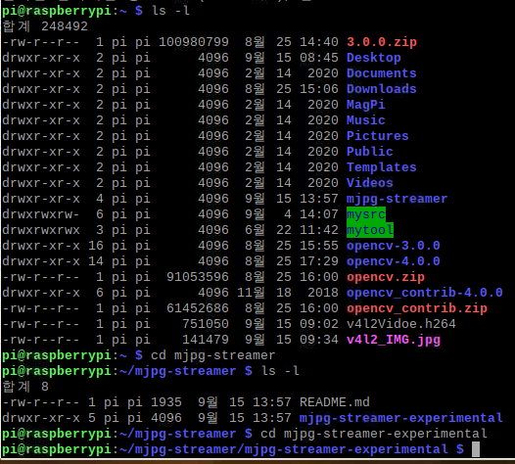
mjpg-streame를 인스톨하면
picam의 preview가 동작안됨.
motion도 작동안함.

Slide 21
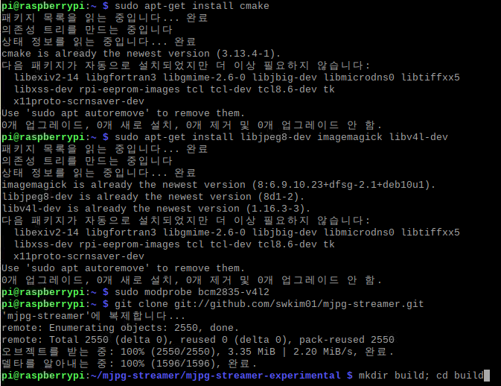
mjpg-streamer

Slide 22
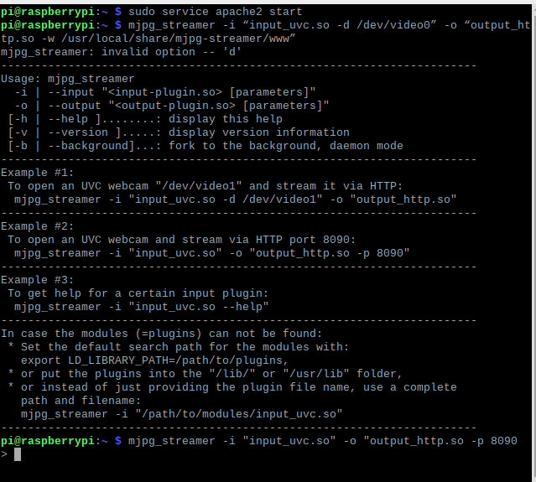
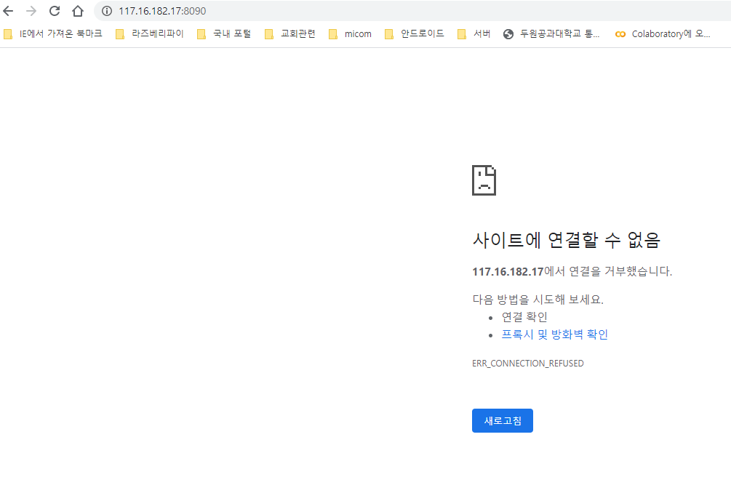

Slide 23
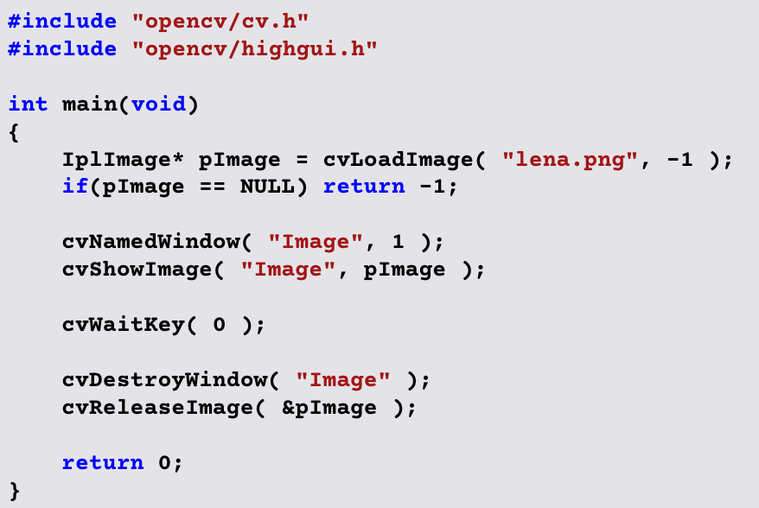
OpenCV 개요
open computer vision and machine learning software library
developed by Intel, supported by Willow Garage and Itseez
WebSite : http://opencv.org (http://docs.opencv.org)
History
Intel Research Project (1999)
v1.0 (2006) → Stable Release v2.4.2 (2012. 7. 4)
Support OS : Windows, Linux, Mac, Android, iOS
Interface : C, C++, Python, JAVA(Android only)
License : open source BSD License
free for both academic & commercial use
IPP(MMX, SSE), TBB, GPU(CUDA) support
OpenCV(Open Source Computer Vision)은 실시간 컴퓨터 비전을 목적으로 한 프로그래밍 라이브러리이다. 원래는 인텔이 개발하였다. 실시간 이미지 프로세싱에 중점을 둔 라이브러리이다. 인텔 CPU에서 사용되는 경우 속도의 향상을 볼 수 있는 IPP(Intel Performance Primitives)를 지원한다. 이 라이브러리는 윈도, 리눅스 등에서 사용 가능한 크로스 플랫폼이며 오픈소스 BSD 허가서 하에서 무료로 사용할 수 있다. OpenCV는 TensorFlow , Torch / PyTorch 및 Caffe의 딥러닝 프레임워크를 지원한다.

Slide 24
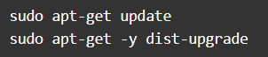
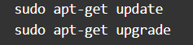
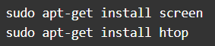
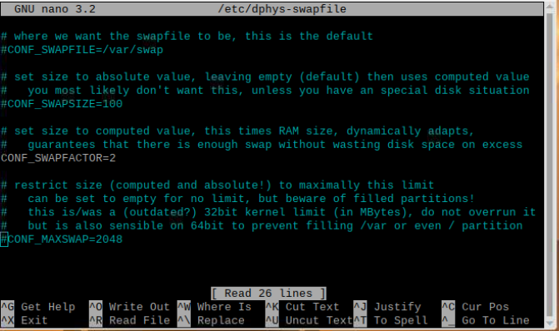
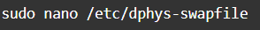
OpenCV 설치1 – 에러남?
https://www.alatortsev.com/installing-opencv-4-0-on-raspberry-pi-3-b/
Step 1: make sure your OS is current. (< 5min)
Step 2: configure SSH and utilities (< 2min)
Step 3: configure swap and GPU memory allocation
(< 2min)
First, we're going to change swapfile settings:
uncommented CONF_SWAPFACTOR
(and set it to 2 times RAM size),
and commented out the others:
ctrl + o
ctrl + x

Slide 25
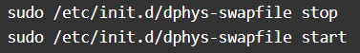
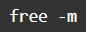
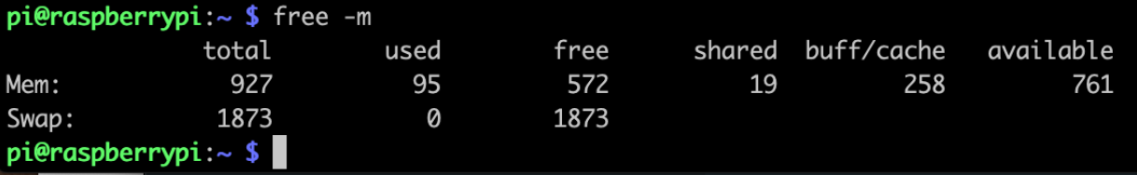


OpenCV 설치1(계속)
For these changes to take effect, you will need to stop and start the service that manages the swapfile:
verify new swapfile settings:
adjust GPU memory:
If there's a "gpu_mem" setting there, change it to 128,
otherwise add this line at the end:

Slide 26


OpenCV 설치1(계속)
Step 4: install dependencies (< 10min)
Step 5: install Python 3 bindings (< 2min)
Step 6 (OPTIONAL): install pip3 (< 2min)

Slide 27


OpenCV 설치1(계속)
Step 7: get the latest (4.0) OpenCV source code (< 5min)
Step 8: install Numpy and Scipy (< 3min)
wget –O(주의 : 대문자임)

Slide 28

OpenCV 설치1(계속)

Slide 29


OpenCV 설치1(계속)
Step 9: compile OpenCV (< 10min)
명령은 한 라인 입력 후
enter키를 치고
다음 라인을 입력하면 된다.

Slide 30


OpenCV 설치1(계속)
Step 10: build OpenCV (100-120min)
Warning: this step will take a long time. Took almost 2 hours on my device. Also, your Raspberry Pi will overheat without proper cooling.
This will work faster if you use all four CPU cores:
Once OpenCV builds successfully, continue the installation:
then reboot the system - and you should be good to go!
(OPTIONAL): if you get "No module named cv2" in Python (2 min)
Copy the cv2 library (or create a symlink) to /usr/local/lib/python3.5/dist-packages:

Slide 31

OpenCV 설치2 -build 하지 않고 설치하는 방법

Slide 32


OpenCV 설치2 -build 하지 않고 설치하는 방법

Slide 33
OpenCV 설치 3 - 미리 make한 파일들 인스톨 – 권장
key in 에러 나지 않도록 주의해서 입력!!!!
sudo apt-get install build-essential cmake pkg-config
sudo apt-get install libjpeg-dev libtiff5-dev libjasper-dev libpng12-dev
sudo apt-get install libavcodec-dev libavformat-dev libswscale-dev libv4l-dev
sudo apt-get update
sudo apt-get install libxvidcore-dev libx264-dev
sudo apt-get install libgtk2.0-dev libgtk-3-dev
sudo apt-get install libatlas-base-dev gfortran
sudo apt-get install python2.7-dev python3-dev
sudo apt install libqt4-test
pip3 install numpy
pip3 install opencv-python==3.4.4.19 ( pip3 install opencv-python로 한다. )
sudo apt-get update
sudo apt-get upgrade
reboot → python3에서 import cv2가 안될 경우 뒷장에 있는 ilb들을 포함시킨다.

Slide 34
pip3 install opencv-python
sudo apt-get install libcblas-dev
sudo apt-get install libhdf5-dev
sudo apt-get install libhdf5-serial-dev
sudo apt-get install libatlas-base-dev
sudo apt-get install libjasper-dev
sudo apt-get install libqtgui4
sudo apt-get install libqt4-test
계속 에러 날 경우
libilmbase-dev
libopenexr-dev
libgstreamer1.0-dev
libavcodec-dev
libavformat-dev
libswscale-dev
libwebp-dev

Slide 35


이전 버전(3.2) 초 간단 간단설치
2020년 현재 라즈비안 Buster버전에서는 OpenCV 버전 패키지를 지원한다.
아래와 같이 간단히 설치 가능함.
sudo apt-get update
sudo apt-get install libopencv-dev
sudo apt-get install python3-opencv
reboot
예제 실행시켜본다.

